Slide 1
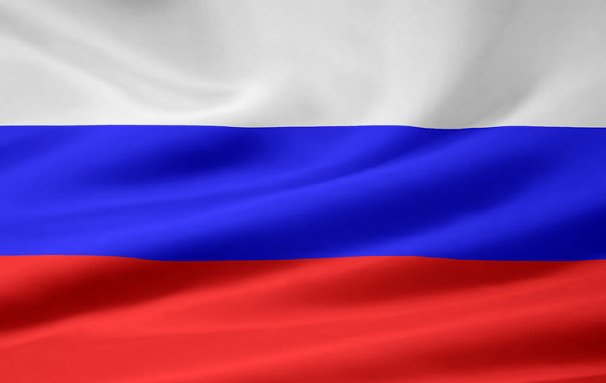
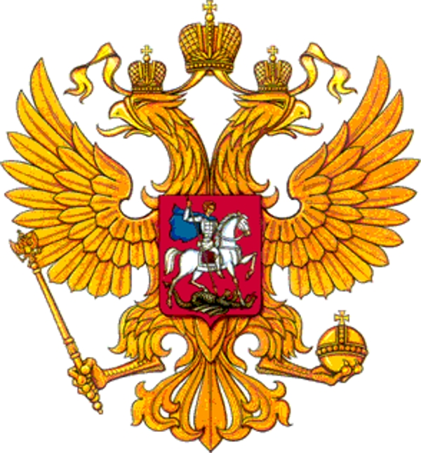
Символы России
Шестерова О.В., 211-790-384

Slide 2
Официальные символы России
Герб Флаг Гимн

Slide 3
Неофициальные символы России
Матрешка Икона Берёза Медведь

Slide 4
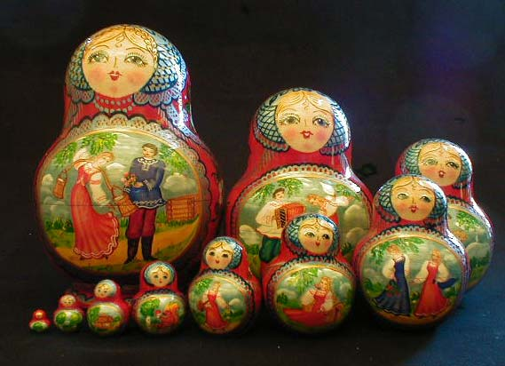
Матрешки

Slide 5
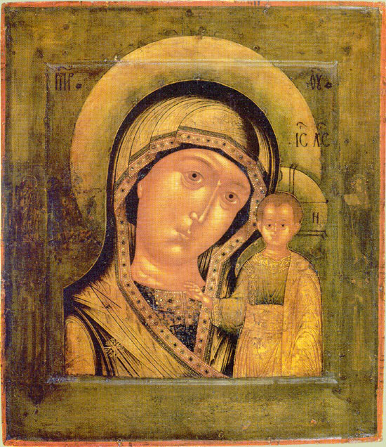
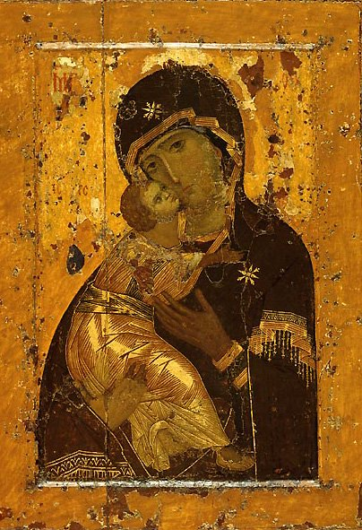
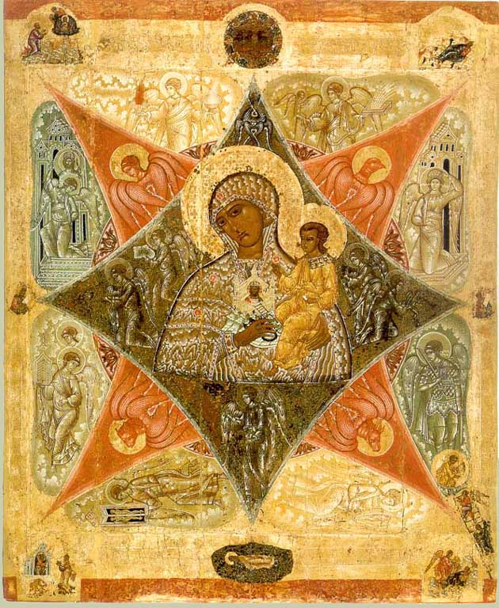
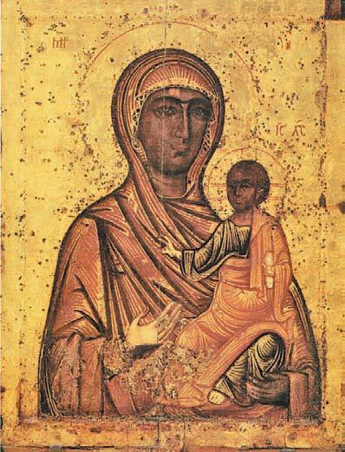
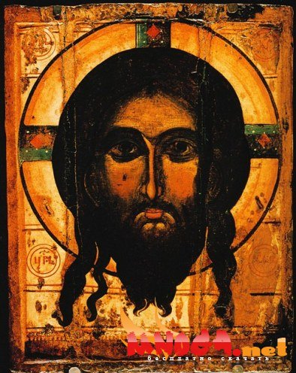
Иконы

Slide 6
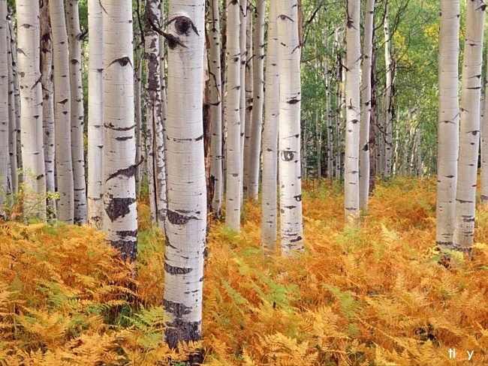
Берёза

Slide 7
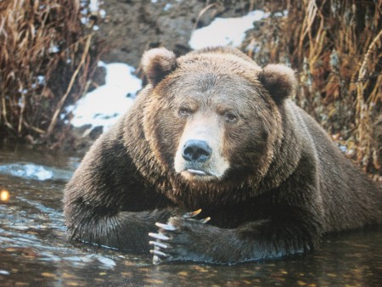
Русский медведь

Slide 8
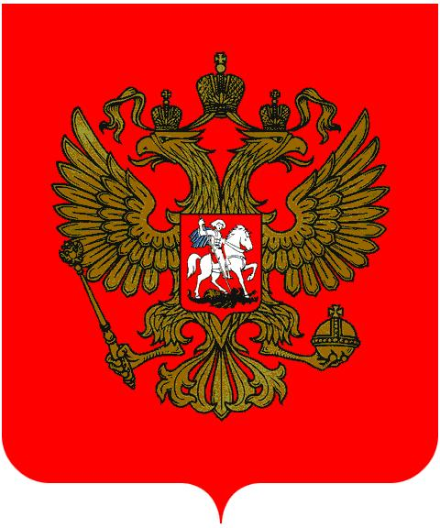
Герб

Slide 9
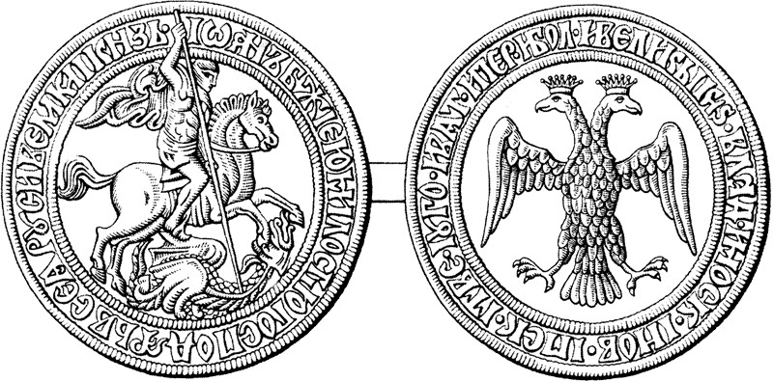

Slide 11
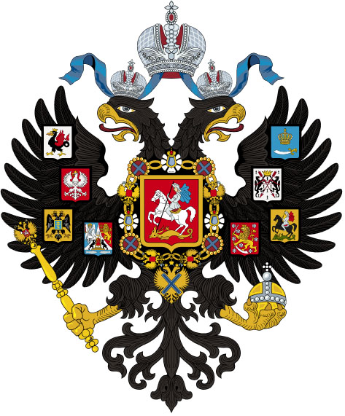

Slide 12
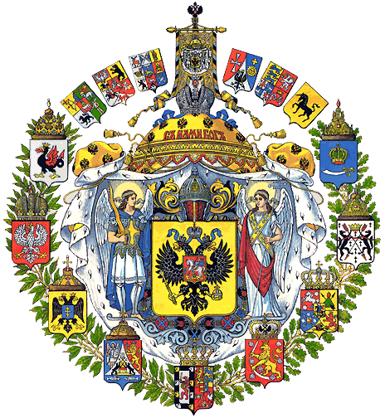

Slide 15
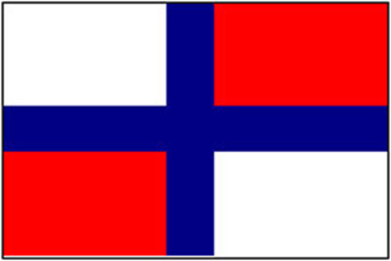
1668
Бело - сине – красный флаг поднят на первом русском военном корабле «Орёл» в царствование Алексей Михайловича(отца Петра I. Точный рисунок этого флага неизвестен, приведена одна из версий.

Slide 16
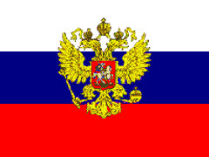
1693
Петр I использовал на своей яхте «флаг царя Московского» – из трех горизонтальных полос, белого, синего и красного цветов, с золотым двуглавым орлом посередине.

Slide 17
1710
На военном флоте утвердился Андреевский флаг

Slide 18
1720
Триколор стал флагом торгового флота страны

Slide 19
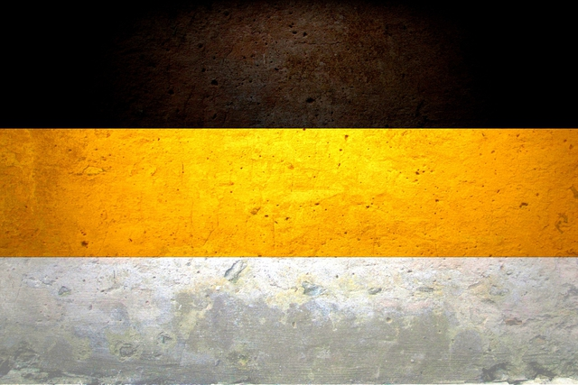
1858
Александр II повелел использовать во время торжеств черно-желто-белый флаг.

Slide 20
1865
Александр II издал указ, в котором черный, оранжевый(золотой) и белый названы «государственными цветами России».

Slide 21
1883
Александр III повелел в торжественных случаях использовать торговый морской флаг: бело-сине-красный

Slide 22
1896
Бело-сине-красный флаг официально утвержден как государственный флаг России накануне коронации Николая II

Slide 23
1918
Флагом Российской Советской Федеративной Социалистической Республики утверждено красное знамя с надписью «РСФСР»

Slide 24
1923
Государственным флагом СССР стало красное полотнище со скрещенными серпом и молотом в левом верхнем углу и пятиконечной звездой над ними

Slide 25
1991
Чрезвычайная сессия Верховного Совета РСФСР постановила считать официальным символом России дореволюционный триколор

Slide 26
1993
Принято Положение о государственном флаге Российской Федерации

Slide 27
Издан Указ о дне государственного флага РФ –
22 августа.

Slide 28
Флаг России

Slide 29
Принят закон о «Государственном флаге РФ»

Slide 30
Гимн России

Slide 31
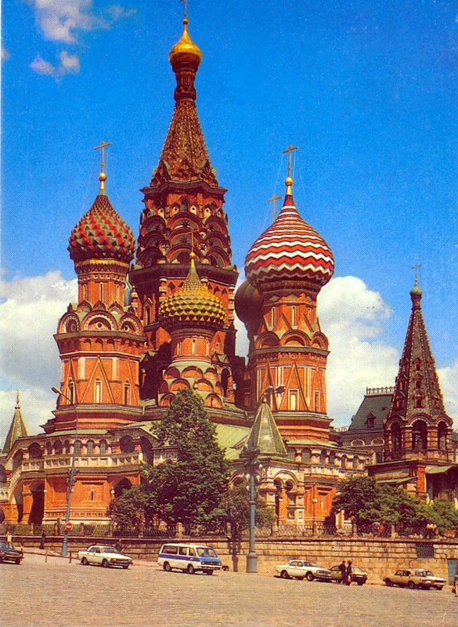
Спасибо за внимание!!!

